Slide 1


Slide 2
팀원 소개
팀장
정광우
부팀장
지하람
팀원
신인호
팀원
권영우

Slide 3

목차
01
주제 선정
02
구현 목표
03
개발환경
04
기능

Slide 4

1
주제 선정

Slide 5
1
주제 선정
Notes:
저희 로고입니다.

Slide 6



2
선정이유
코로나로 인한 캠핑 관심도 증가
미디어 발달로 쉬워진 정보 접근성
인식의 변화
Notes:
1.코로나로 인한 캠핑 관심도 증가: 타인 접촉없이 야외 활동 즐길 수 있음.
2.유튜브 등 캠핑 정보에 대한 쉬운 접근성 3.캠핑의 종류 다양화로 캠핑이 어렵고 번거롭다는 인식 탈피(ex.글램핑)

Slide 7
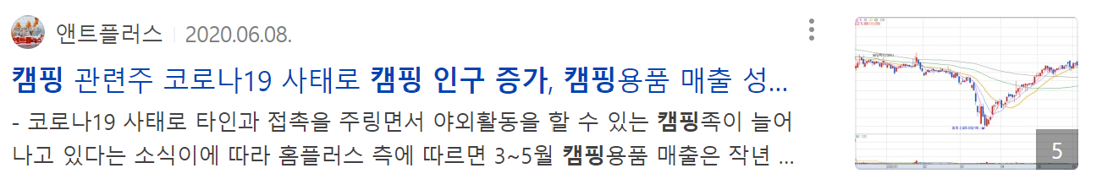
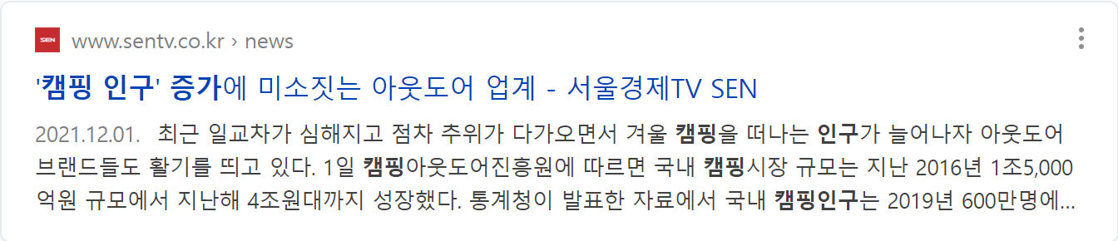
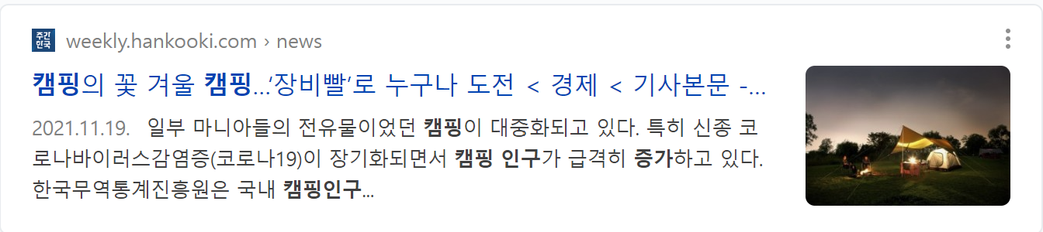
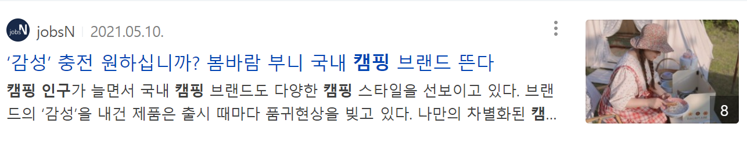
2
선정이유
Notes:
코로나로 인한 캠핑 관심도 증가: 타인 접촉없이 야외 활동 즐길 수 있음

Slide 8
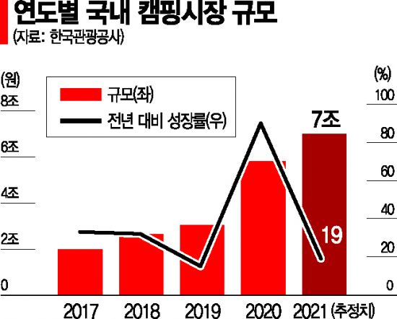
2
선정이유
Notes:
그 외에도 유튜브 등 매체를 통해 캠핑 정보에 대한 정보 접근성이 간편해졌고, 글램핑, 캠핑카 대여 등 종류가 다양해지며 이전처럼 캠핑이 어렵고 번거롭다는 인식에서 탈피했습니다.
이런 종합적인 이유들로 국내 캠핑시장의 규모가 급격히 성장하였고 이런 성장속도에 발맞춰 이번 주제를 캠핑용품 쇼핑몰로 정하게 되었습니다.

Slide 9

2
구현 목표

Slide 10
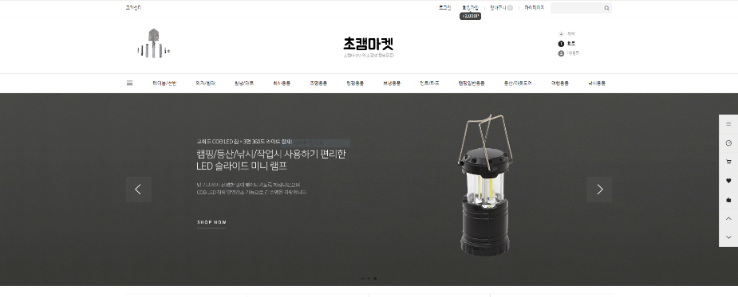
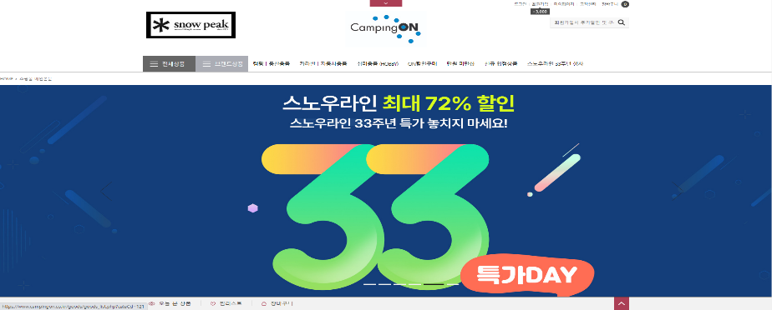
1
벤치마킹
초캠마켓
캠핑온

Slide 11
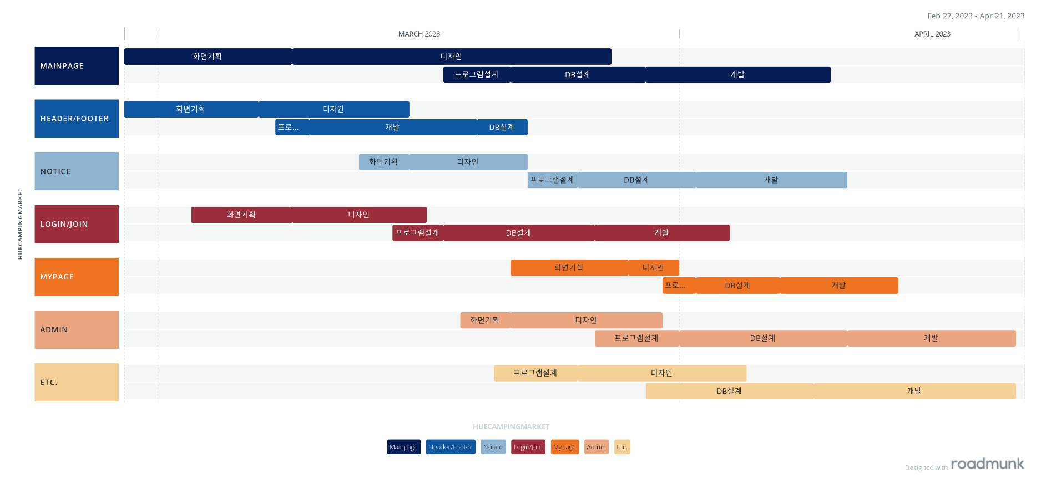
2
개발 일정
Notes:
개발 일정입니다.

Slide 12
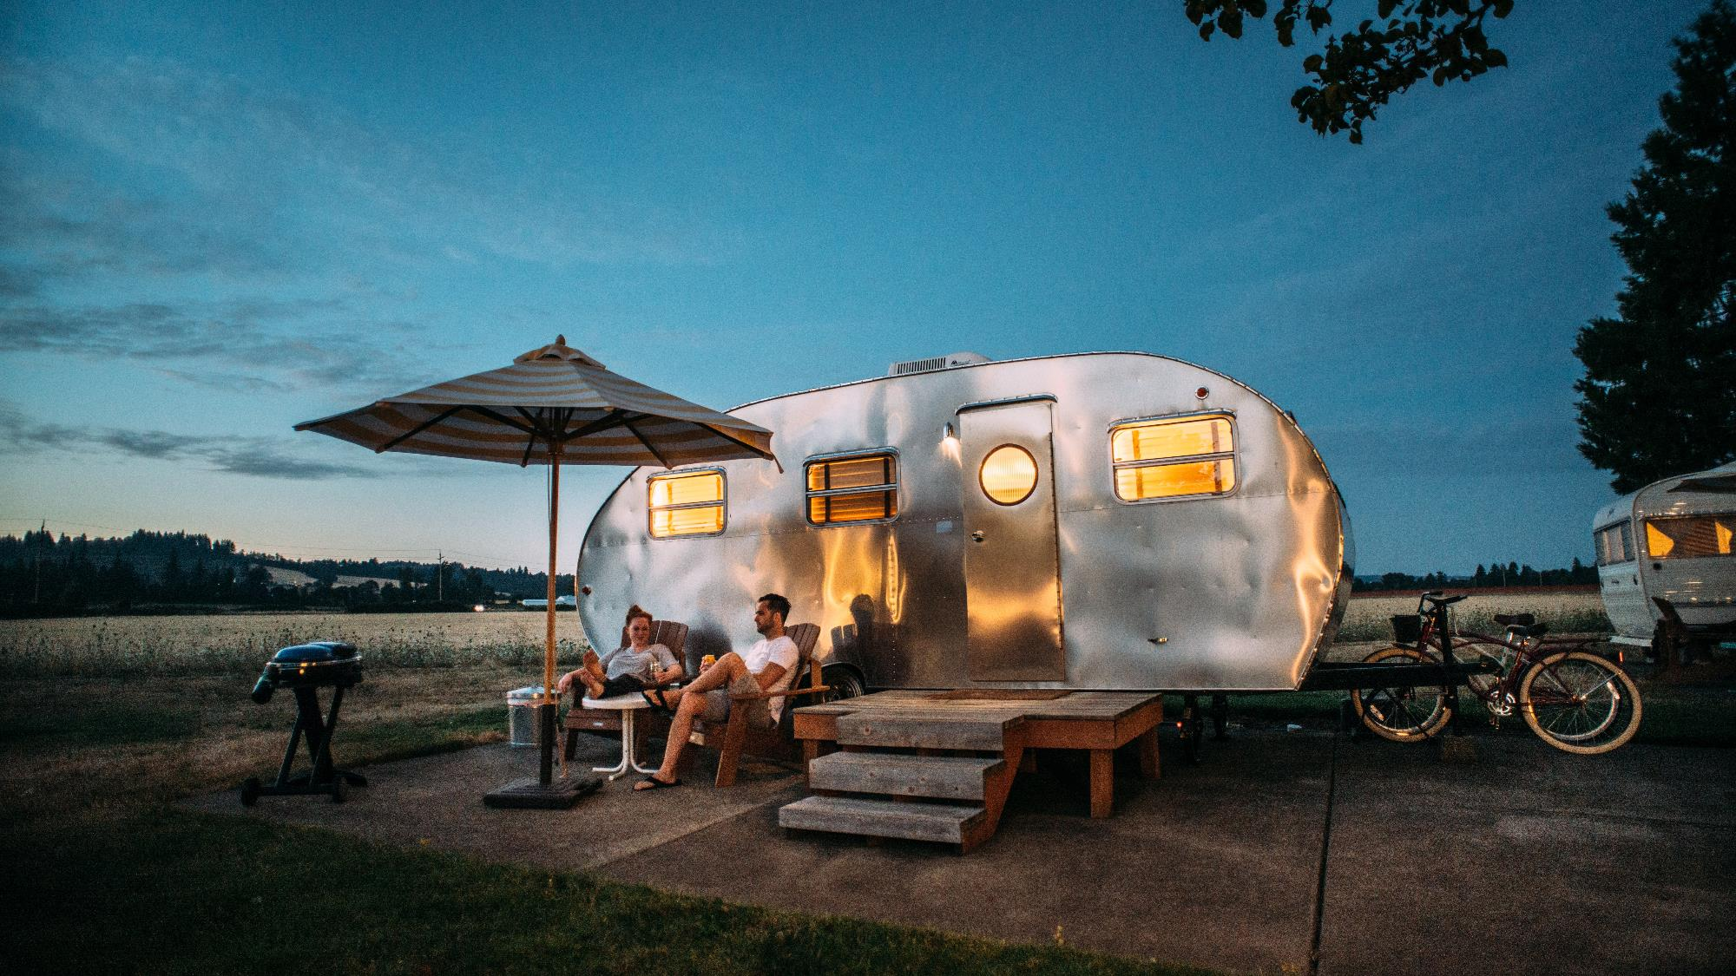
3
개발환경

Slide 13
1
개발환경
개발 언어
Server
Framework
JSP
JavaScript
HTML
CSS
Jquery
Ajax
JAVA
Apache Tomcat 9.0
Servlet MVC
OS
개발 TOOL
Window 10
Eclipse

Slide 14
2
유스케이스
대분류
마이페이지
회원정보 수정
카테고리 관리
소분류
주문내역
회원탈퇴
상품관리
상품등록/삭제
관리자(admin)
이용자(user)
주문내역
주문접수 내역
장바구니
회원관리
회원목록
후기/문의 작성

Slide 15
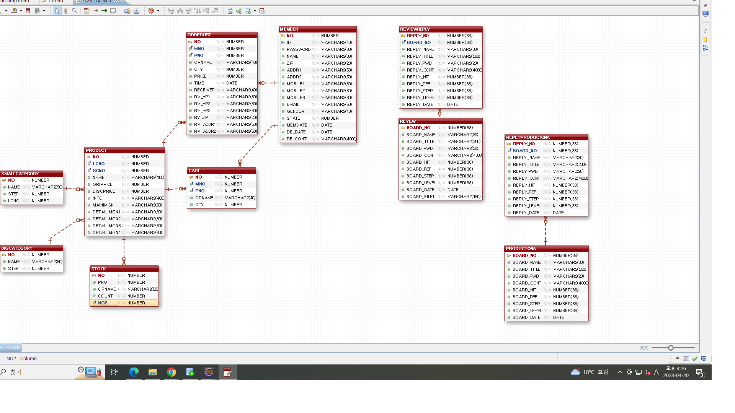
3
ERD

Slide 16
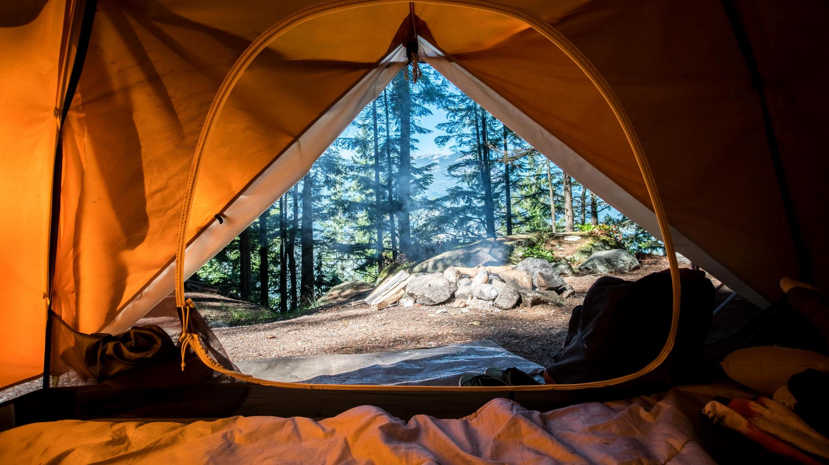
“
기능
”

Slide 17
1
사이트맵
MAIN PAGE
관리자
로그인
마이페이지
고객센터
회원 관리
비회원 주문조회
회원정보 수정
공지사항
주문 내역
장바구니
회원 탈퇴
포토후기
상품 관리
주문 내역
상품문의
카테고리 관리
FAQ

Slide 18
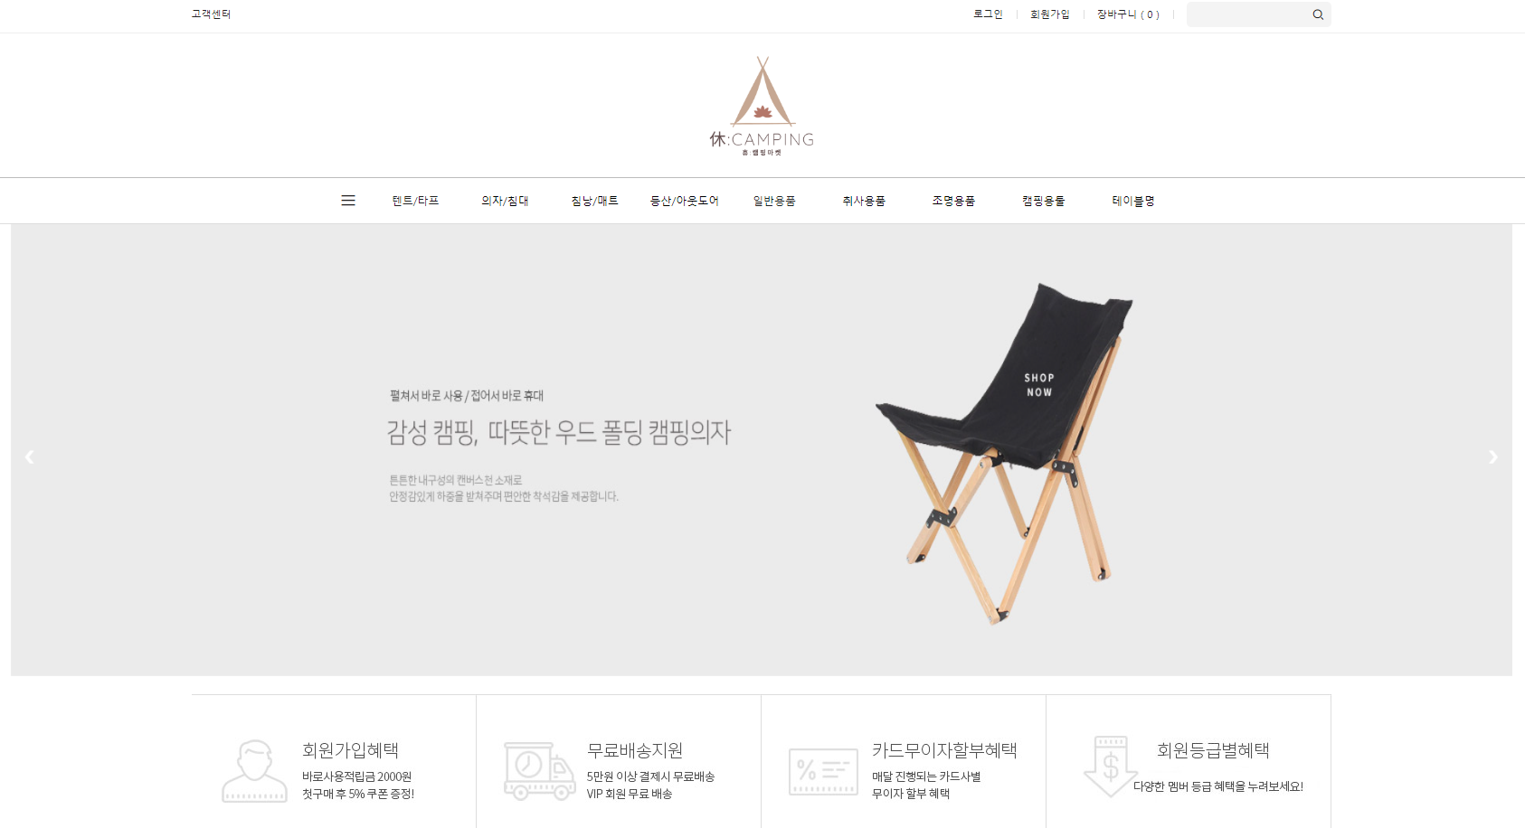
2
사이트 소개
Notes:
메인페이지입니다.

Slide 19
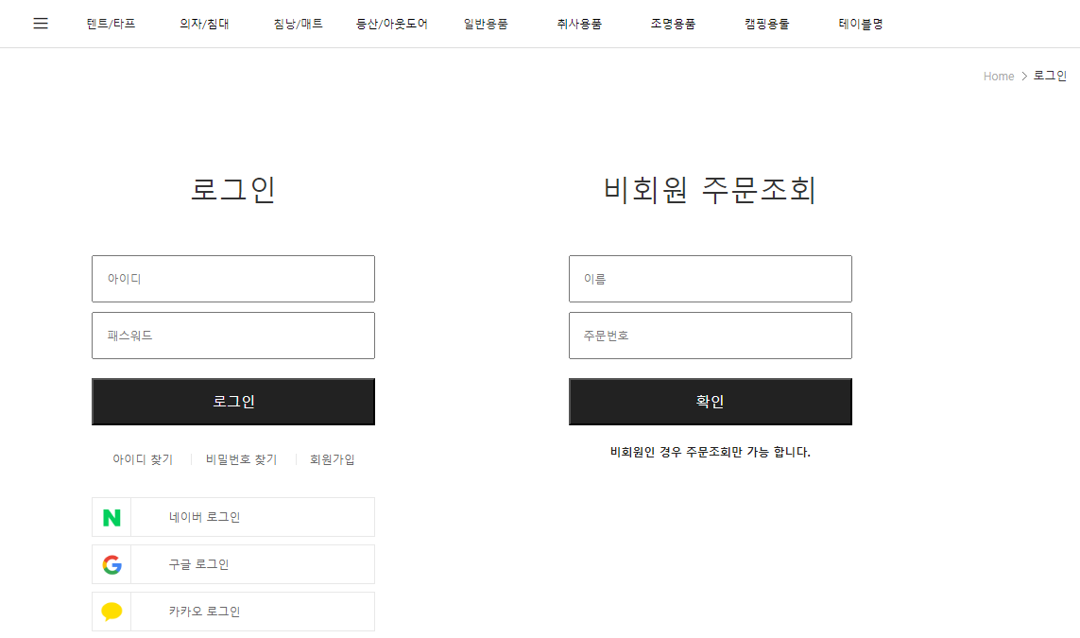
2
사이트 소개
Notes:
로그인/회원가입/아이디,비번 찾기/로그인 성공

Slide 20
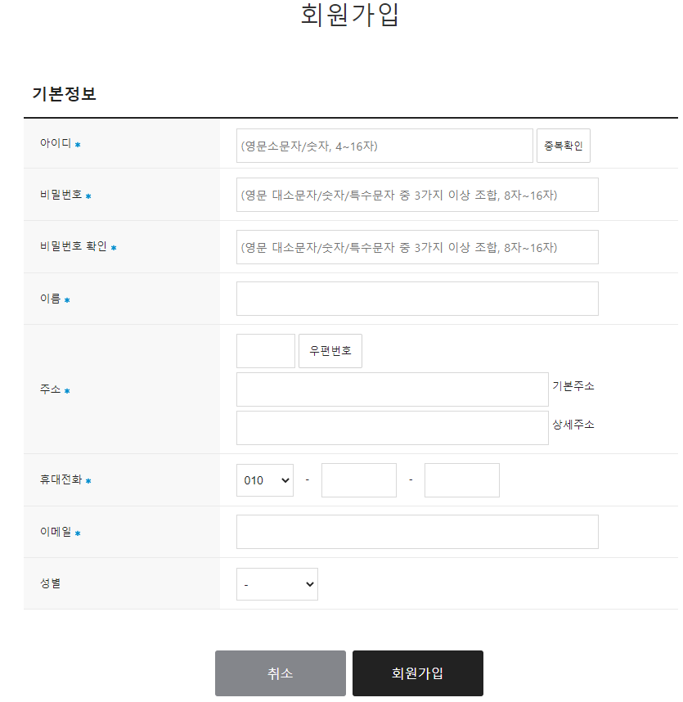
2
사이트 소개
Notes:
로그인/회원가입/아이디,비번 찾기/로그인 성공

Slide 21
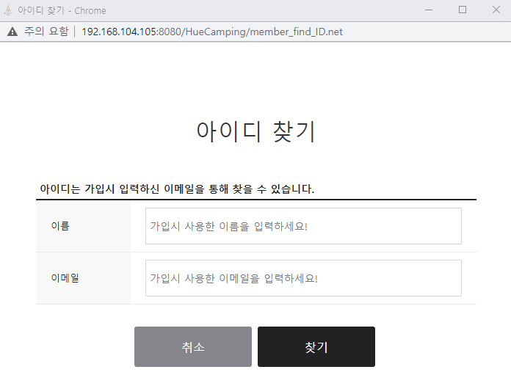
2
사이트 소개
Notes:
로그인/회원가입/아이디,비번 찾기/로그인 성공

Slide 22
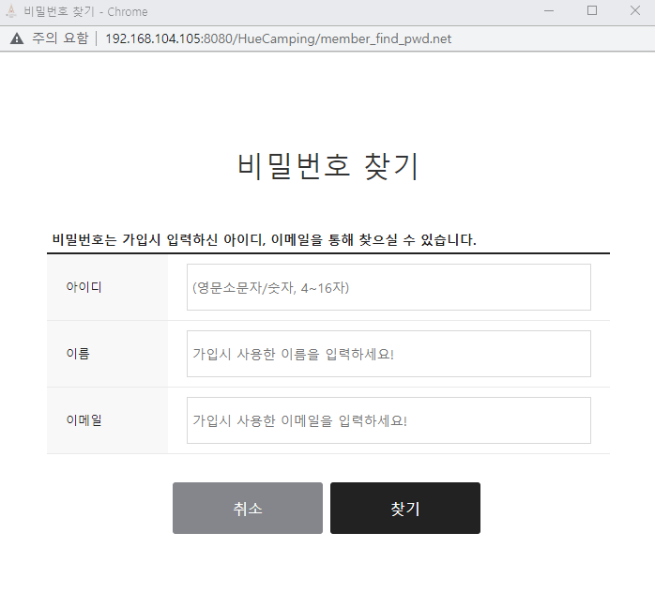
2
사이트 소개
Notes:
로그인/회원가입/아이디,비번 찾기/로그인 성공

Slide 23
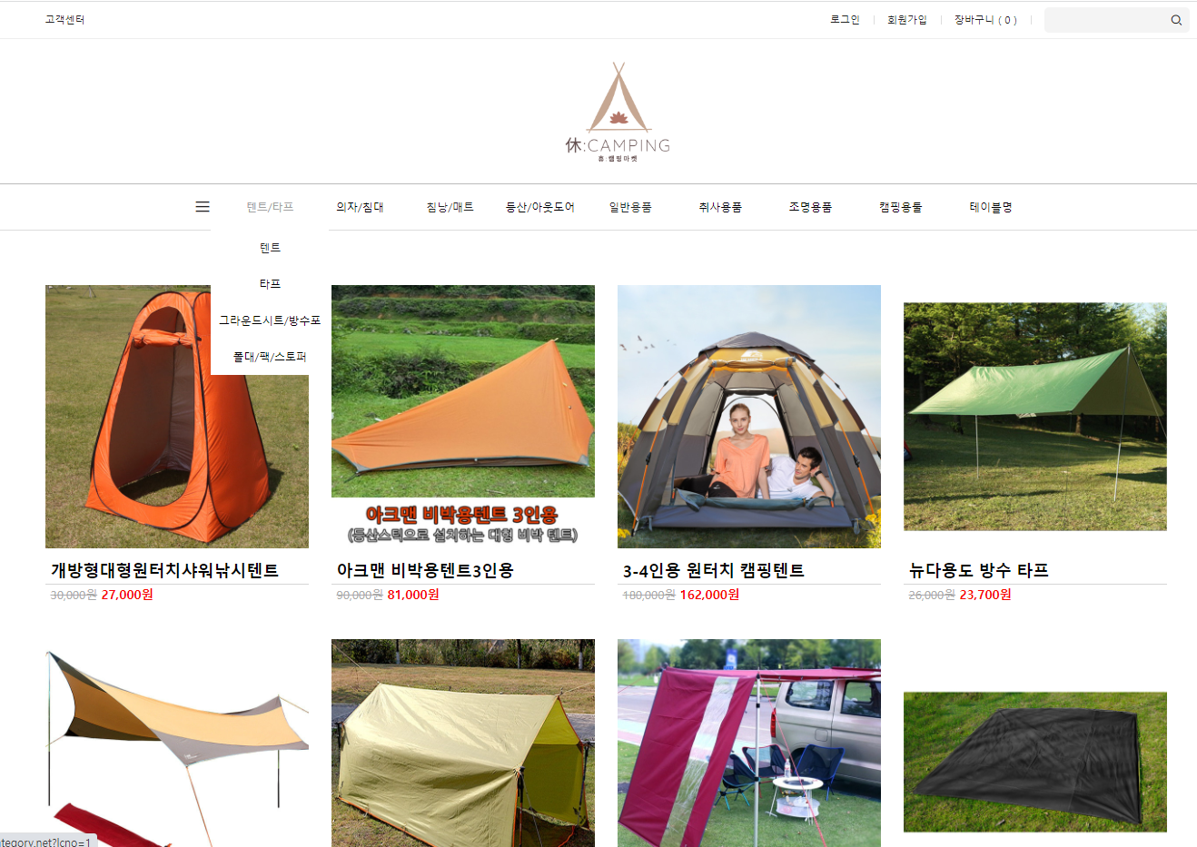
2
사이트 소개
Notes:
상품 이미지 누르면 상세 페이지로 넘어가는데 그건 시연 때 보여드리겠습니다.

Slide 24
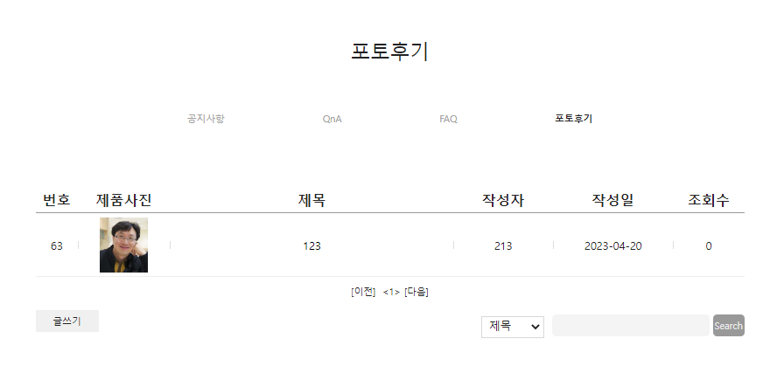
2
사이트 소개
Notes:
포토후기 창입니다. 저장된 글에서 아래 댓글 버튼 누르고 저장 시 화면과 같이 댓글이 보여지게 됩니다.

Slide 25
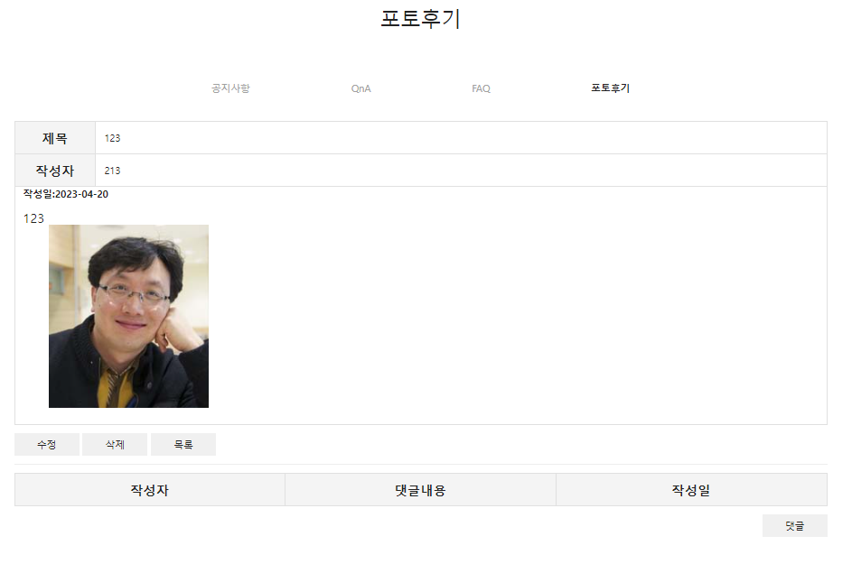
2
사이트 소개
Notes:
포토후기 창입니다. 저장된 글에서 아래 댓글 버튼 누르고 저장 시 화면과 같이 댓글이 보여지게 됩니다.

Slide 26
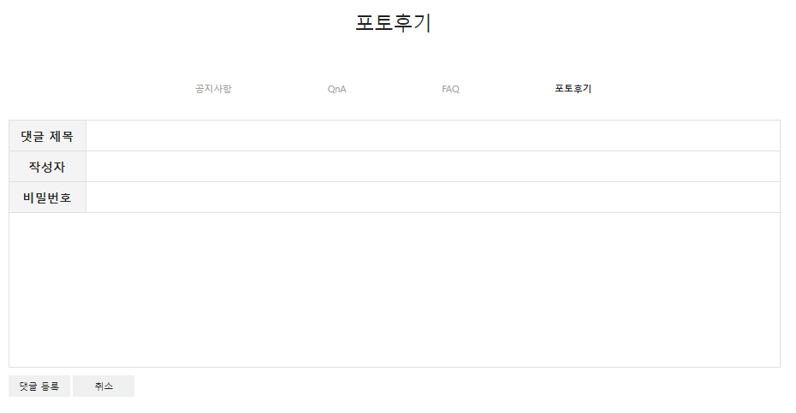
2
사이트 소개
Notes:
포토후기 창입니다. 저장된 글에서 아래 댓글 버튼 누르고 저장 시 화면과 같이 댓글이 보여지게 됩니다.

Slide 27
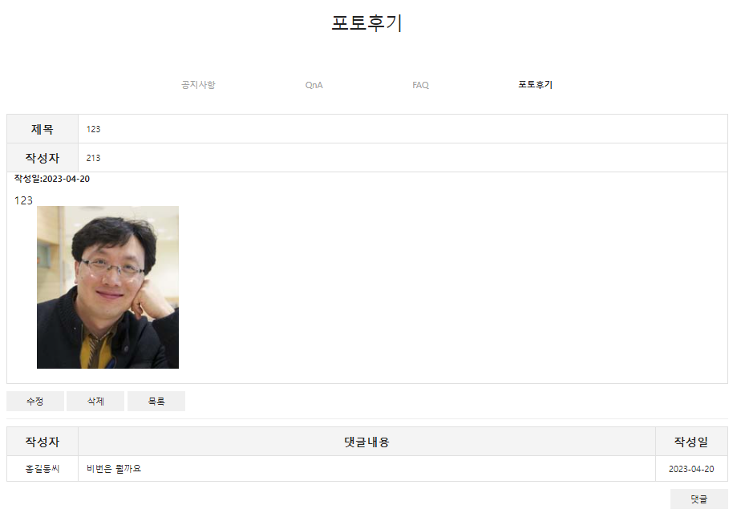
2
사이트 소개
Notes:
포토후기 창입니다. 저장된 글에서 아래 댓글 버튼 누르고 저장 시 화면과 같이 댓글이 보여지게 됩니다.

Slide 28
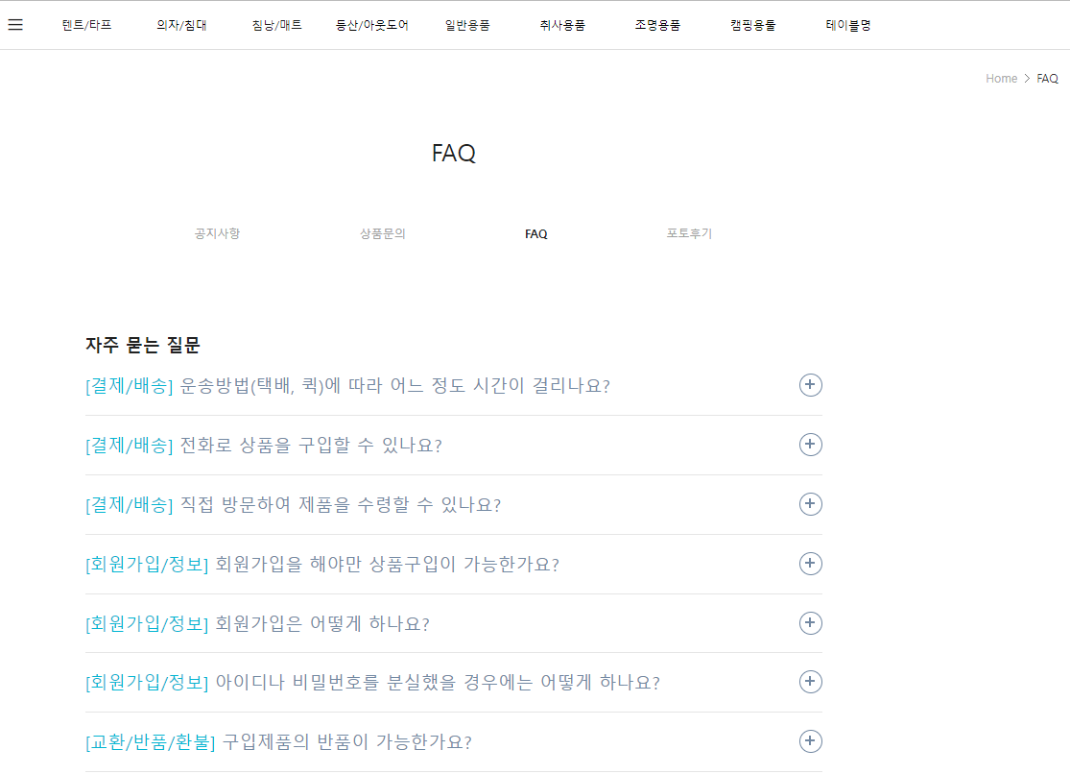
2
사이트 소개
Notes:
FAQ 부분입니다.

Slide 29
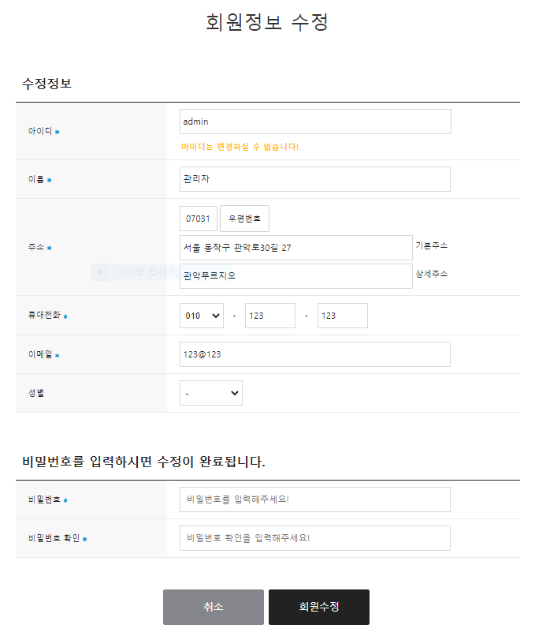
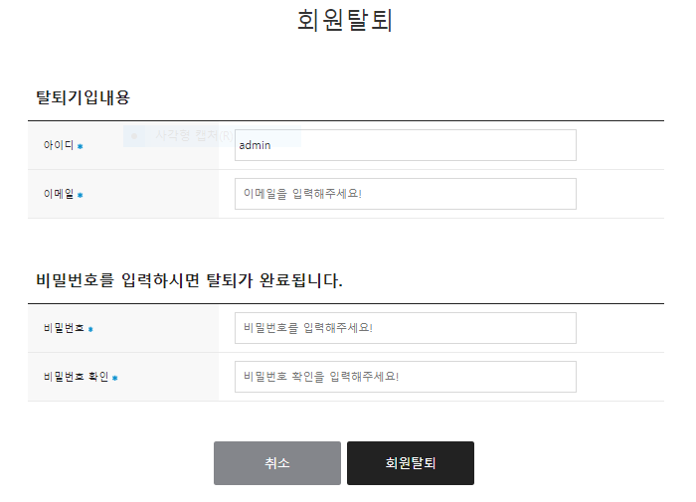
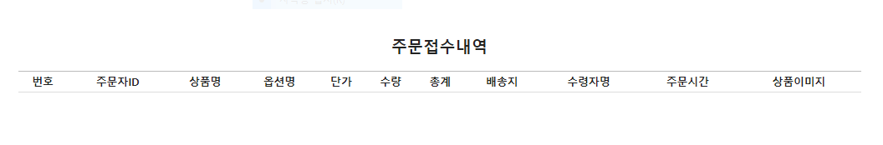
2
사이트 소개
Notes:
마이페이지

Slide 30
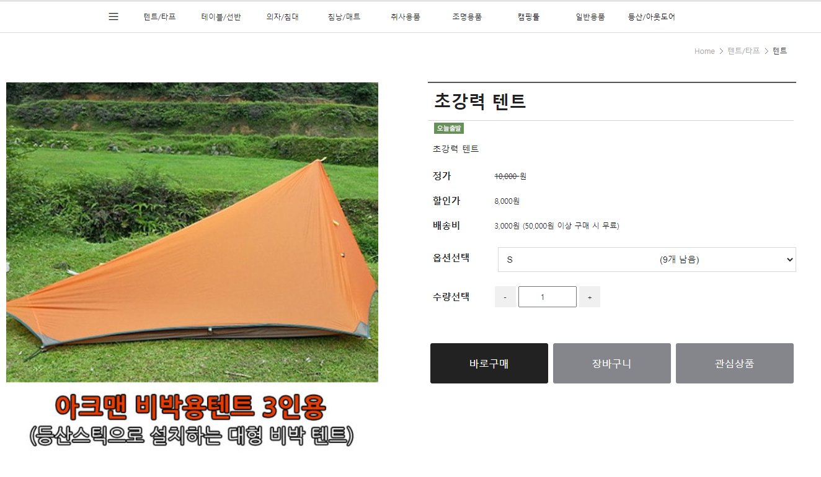
2
사이트 소개
Notes:
제품 장바구니 및 결제

Slide 31
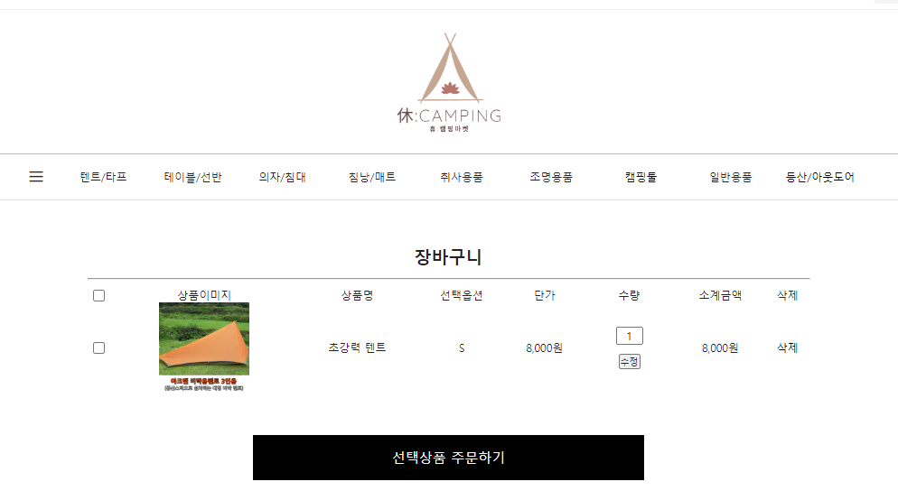
2
사이트 소개
Notes:
제품 장바구니 및 결제

Slide 32
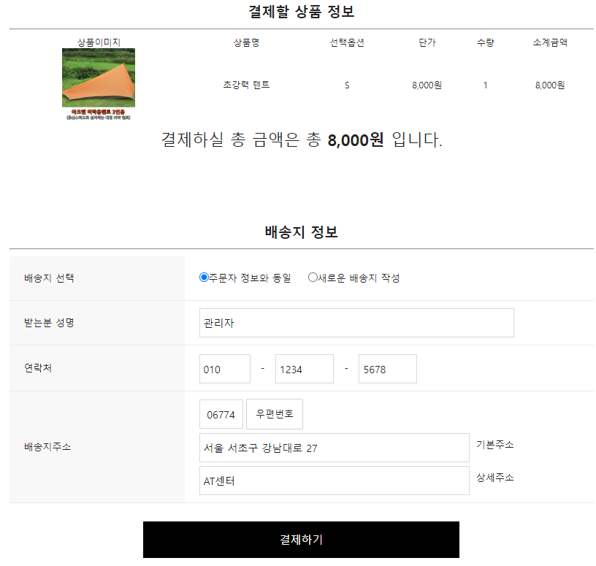
2
사이트 소개
Notes:
제품 장바구니 및 결제

Slide 33
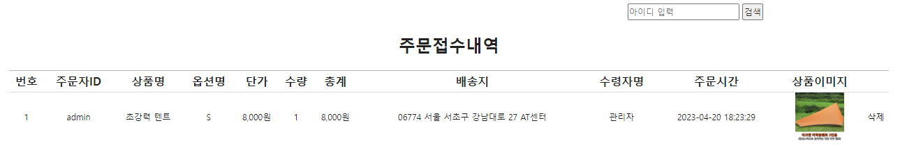
2
사이트 소개
Notes:
제품 장바구니 및 결제

Slide 34
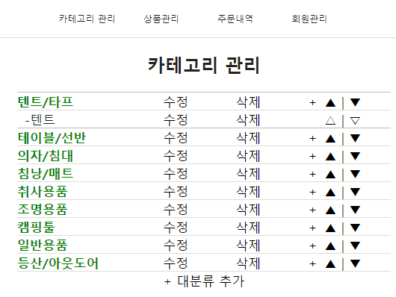
2
사이트 소개
Notes:
여기까지는 일반 고객이 주로 사용하는 페이지 목록이었고, 지금부터 보실 페이지는 관리자 영역인 관리자 페이지입니다.

Slide 35
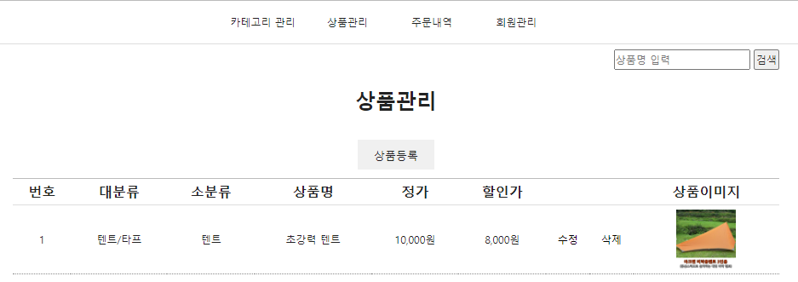
2
사이트 소개

Slide 36
2
사이트 소개

Slide 37
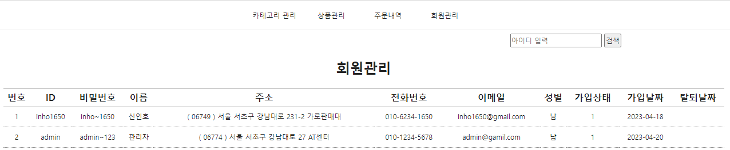
2
사이트 소개

Slide 38
“QnA”

Slide 39
감사합니다!

